Slide 1
MONITOREO INTEGRADO
DEL ODS 6 Y INDICADOR 6.5.1 DE LOS ODS:
“GRADO DE IMPLEMENTACIÓN DE LA GESTIÓN INTEGRADA DE LOS RECURSOS HÍDRICOS”
Kilian Christ (PNUMA)

Slide 2

Indicadores globales del ODS 6
6.1.1 | Acceso al agua potable (WHO, UNICEF)**
6.2.1 | Acceso a servicios de saneamiento e higiene adecuados (WHO, UNICEF)**
6.3.1 | Aguas residuales tratadas (WHO, UN-Habitat, UNSD)**
6.3.2 | Calidad de agua ambiental (UNEP)**
6.4.1 | Uso eficiente de agua (FAO)*
6.4.2 | Nivel de escasez de agua (FAO)*
6.5.1 | GIRH (UNEP)*
6.5.2 | Cooperación transfronteriza (UNECE, UNESCO)*
6.6.1 | Ecosistemas relacionados con el agua (UNEP, Ramsar)*
6.a.1 | Apoyo prestado a los países en desarrollo(WHO, OECD)*
6.b.1 | Participación de las comunidades locales (WHO, OECD)*
6.1.1
6.1
Agua potable
6.6.1
6.2.1a
6.6
eco-sistemas
6.2
saneamiento e higiene
6.2.1b
6.a and 6.b
cooperación
y participación
6.a.1
6.b.1
6.5
gestión de agua
6.3
aguas residuales y calidad de agua
6.5.2
6.3.1
6.5.1
6.4
uso eficiente y escasez
6.3.2
6.4.2
6.4.1
* Grada 1
** Gradas 2

Slide 3
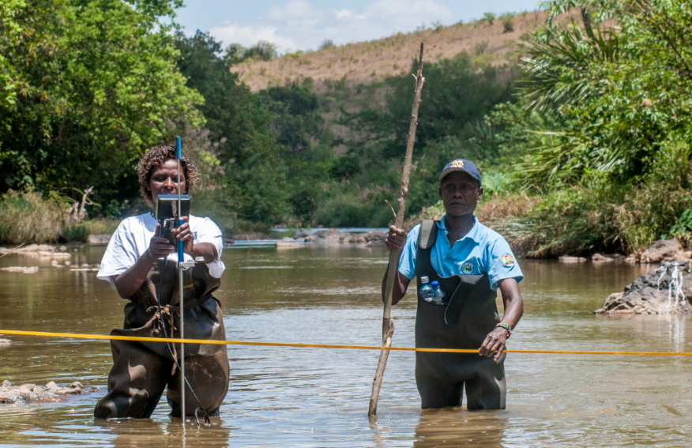


Objetivos
1. Los países recopilan, analizan e presentan datos del ODS 6
Mantener la estructura de monitoreo para los indicadores globales del ODS 6
Apoyo técnico a los países para recopilar, analizar y utilizar datos de agua y saneamiento
Recopilar datos del país e informar sobre el progreso global hacia el ODS 6
2. Las personas que toman decisiones y las políticas en todos los niveles utilizan los datos del ODS 6
Apoyo institucional a los países en temas transversales
Informar a los responsables que toman decisiones y políticas sobre el estado y las interconexiones del ODS 6
Coordinar el monitoreo global y la presentación de informes.

Slide 4
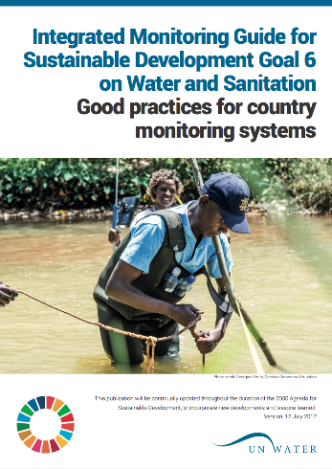
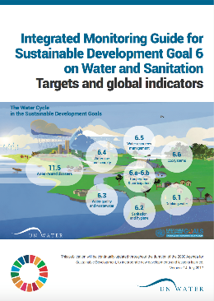
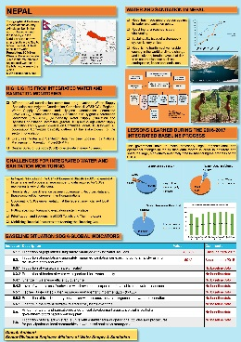
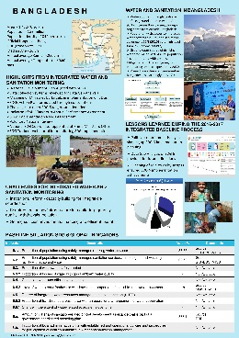
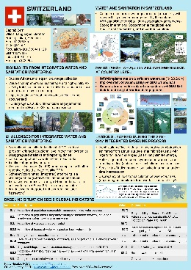
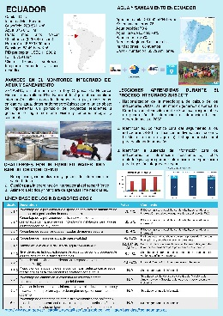

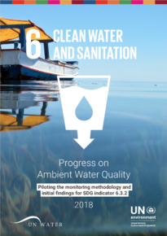


Etapa 1 (2015-2018)
2015
Desarollo de metodologías
2016
Prueba piloto de metodologías, revision experta
2017
Implementación global, datos de referencia
2018
Informes sobre el “baseline”, SDG 6 Synthesis Report

Slide 5
Etapa 2 (2019-2022)
2019
Optimización de las metodologías y capacitación
2020
Recopilación global de datos y capacitación
2021
validación, análisis e informes sobre el progreso
2022
Informar procesos „high-level“
Acontecimientos externos
Solicitud de datos por UNSD
  Cada año
High-level Political Forum (HLPF)
  Cada año
  Próximo review de ODS 6?
high-level meeting del presidente de la Asamblea General
  Nueva York 2021
Proceso preparatorio “Midterm Comprehensive Review of International Decade for Action” (2018-2028)
  Reuniones regionals/globales, 2022
“United Nations Conference on the Midterm Comprehensive Review of International Decade for Action”
  Nueva York, World Water Day 2023

Slide 6
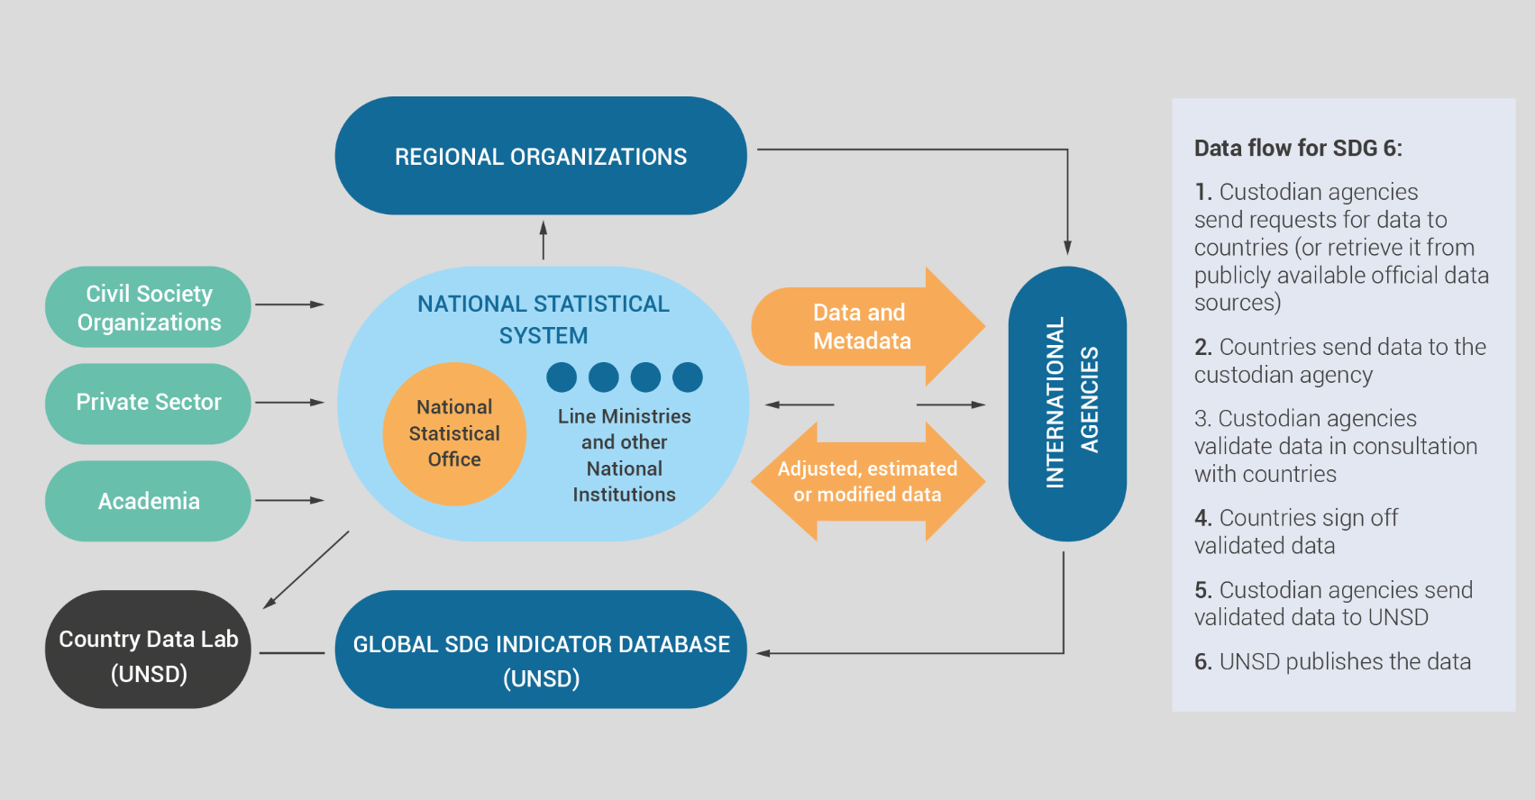
Flujo de datos en los “Data Drives”

Slide 7
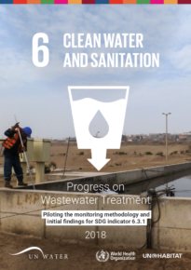


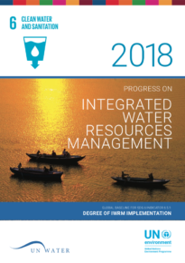
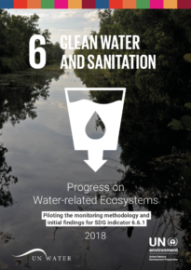


Datos de Referencia Etapa 1

Slide 8
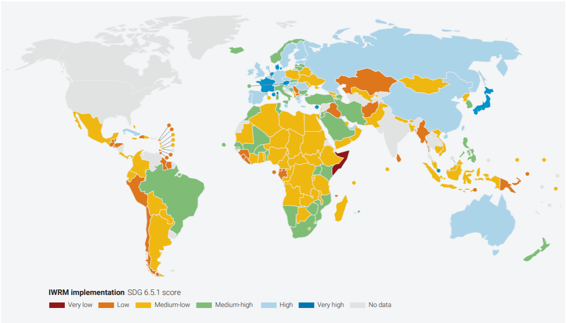
Base de referencia de GIRH para el indicador 6.5.1: 2017
172 países presentaron informes en 2017
80% de los países han sentado las bases para la GIRH (por lo menos un nivel de implemen-tación medio-bajo)
Promedio global para la GIRH: 49 entre 100
La implementación acelerada ahora debe ser el foco

Slide 9
Valor para los países
La encuesta está diseñada para que sea de utilidad para los países a la hora de implementar la GIRH:
  Identifica las esferas en las que se han hecho avances y en las que no.
  Incluye descripciones de umbrales que facilitan pasos sencillos para avanzar en la implementación.
  Incluye campos de texto libre que dan más información sobre la situación y sobre los posibles obstáculos/elementos facilitadores
  Los países pueden incorporar esta información a los procesos en curso encaminados a alcanzar la Meta 6.5.
  El Programa de Apoyo a la GIRH para el ODS 6 puede asistir a algunos países en el desarrollo de planes de acción de GIRH.
  (Programa de las Naciones Unidas para el Medio Ambiente [PNUMA] y Asociación Mundial para el Agua [GWP, por sus siglas en inglés])

Slide 10
Valor regional
Apoyo a la cooperación y las iniciativas regionales para conseguir los ODS.
Los organismos regionales pueden analizar los datos.

Slide 11
Valor mundial
Apoyo a las medidas internacionales encaminadas a conseguir el ODS 6.5.
El PNUMA añade y analiza las respuestas de los países a nivel mundial y regional, tanto en formato impreso como en línea.
  Por ejemplo: informe de referencia de 2018 sobre el indicador 6.5.1 y portal de la GIRH
  http://iwrmdataportal.unepdhi.org/
  Asimismo, el PNUMA informará a la División de Estadística de las Naciones Unidas para la presentación oficial de informes sobre los progresos realizados con respecto a la Meta 6.5.

Slide 12
Servicio de Asistencia para el indicador 6.5.1
Servicio de Asistencia para el indicador 6.5.1: Ayuda a los gobiernos a diseñar e implementar respuestas dirigidas por los países al indicador de ODS 6.5.1 en línea con las prioridades nacionales.
Fase 1 – Identificar desafíos: Fortalecimiento de los marcos nacionales de monitoreo e informes del ODS 6.5 para identificar áreas críticas para la atención
Fase 2 - Formulación de respuestas: ayudar a los países a formular respuestas apropiadas a los desafíos de la gestión de los recursos hídricos
Fase 3 - Implementación de soluciones: Apoyo a los países en la implementación de soluciones destinadas a lograr el ODS 6.5.
La fase actual de presentación de informes es parte de la “Fase 1- Identificación de desafíos", donde los 193 Estados miembros de la ONU han sido llamados a responder a la segunda ronda de presentación de informes del ODS 6.5.1

Slide 13
Gracias

